Slide 1
Научно–практическая конференция школьников
«Горизонты поиска и достижений»
г. Заинск , МБОУ «ЗСОШ №6», класс 3 б
Направление: Биология
Проект по теме:
«Удивительный мир жёсткокрылых.
Жук – дровосек-титан».
Руководитель: Баландина Любовь Алексеевна
учитель начальных классов,
первой квалификационной категории
Докладчик: Ибрагимов Тимур Эраджович
Заинск 2011г.

Slide 2
Тема: «Удивительный мир жесткокрылых. Жук – дровосек-титан»
Проблемный вопрос: Какой самый крупный жук в мире и где он живёт?
Актуальность: Экологические проекты по охране жесткокрылых должны информировать общественность о важности защиты как самих видов, так и мест их обитания.
Исследовательские вопросы (выделяются при помощи учителя):
- Кого и за что называют жесткокрылыми?
- Какой жук считается самым крупным в мире?
- Выяснить от чего зависит его размер.
- Близкий родственник самого крупного жука, живущий в нашей стране.
- Почему жуки на грани исчезновения?

Slide 3
Цели проекта:
воспитывать эмоционально-целенаправленное отношение
к окружающему миру;
развивать познавательный интерес на основе исследований;
создавать условия для осознания и осмысления блока новой учебной информации, используя приёмы проектного обучения.
Задачи проекта:
использование ИКТ для развития познавательной деятельности;
создавать условия для развития интеллектуальных, коммуникативных умений учащихся, их творческого мышления;
развивать навыки самостоятельной работы и самооценки на основе деятельного подхода.
Методы обучения: частично – поисковый, исследовательский.

Slide 4
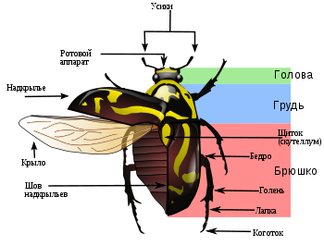
Строение жука

Slide 5
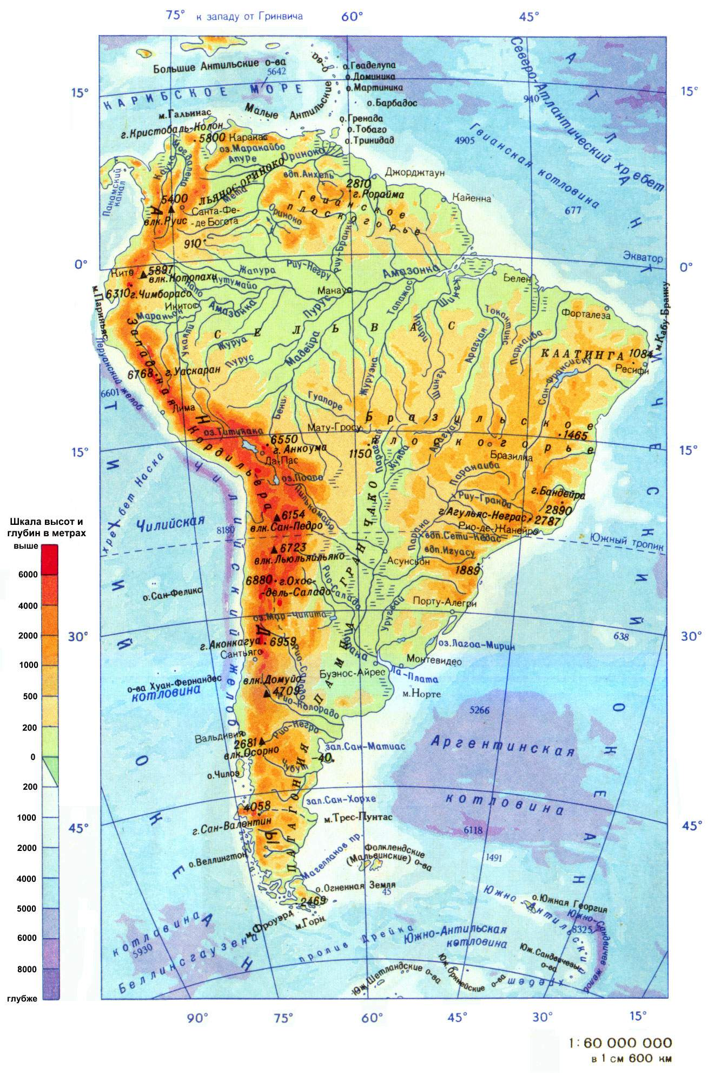
Южная Америка

Slide 6
Жук дровосек - титан

Slide 7
Жизненный цикл жесткокрылых

Slide 8
Внутреннее строение

Slide 9
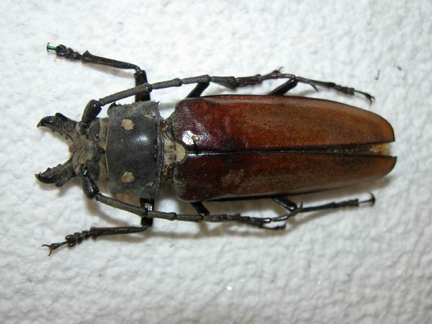
Дровосек - гигант (реликтовый усач)

Slide 10
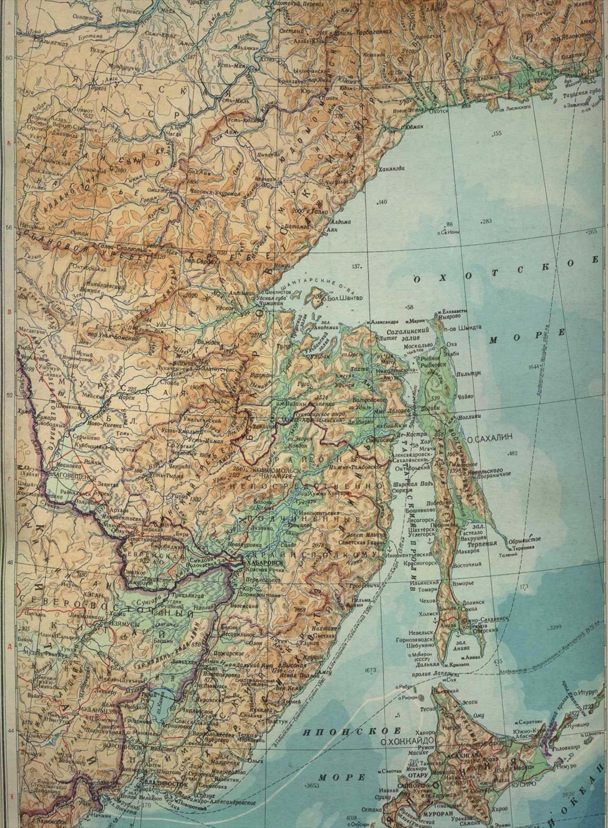
Дальний Восток. Приморье.

Slide 11
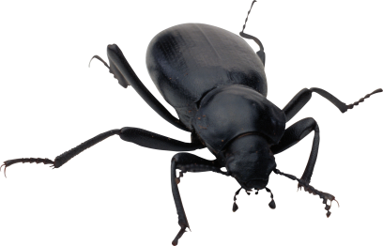
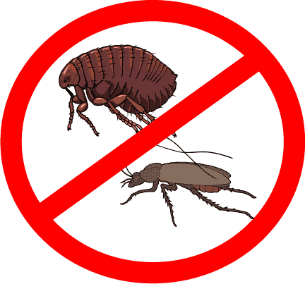
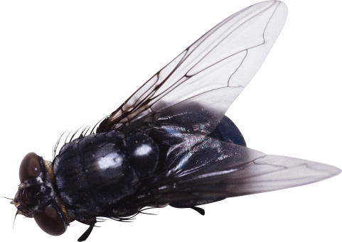
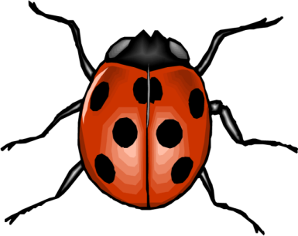
Не обижай лесных насекомых !
В лесу летают мотыльки,
Ползут козявки и жуки …
Природа мать им жизнь дала.
У них у всех свои дела.
Ты их увидишь на пути –
Не обижай, а отойди!
Без насекомых лес , друг мой,
И одинокий, и пустой…

